Slide 1
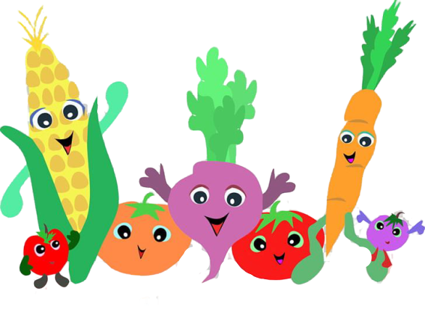
Material no imprimible
Trabajo integrado n°9

Slide 2
Estimadas familias:
Estas semanas los queremos invitar a disfrutar con el tradicional juego de “Pepito el verdulero”, a realizar las actividades, en las cuales trabajaremos lenguaje e inglés como eje central, sin dejar de hacer matemáticas, música, educación física.
Recuerden mover su cuerpo con las posturas de yoga, y realizar los juegos y cantos de estas dos semanas.
Muchos cariños, Equipo Kinder.
Ver video 1

Slide 3
A movernos...
Los invitamos a realizar diariamente los juegos y cantos, los niños/as trabajarán:
La coordinación ojo-mano.
Conexiones neuronales de ambos hemisferios cerebrales.
Destreza manual.
Motricidad fina.
Sentido del tacto.
Ritmo
Ver video 2

Slide 4
Actividades

Slide 5
Actividad Nº 1
¡ A movernos!
Juan y María
Yo me lavo las manitas
La mascota
Actividad:
Realiza las posturas de Yoga con la tía Consuelo.
Escucha y mira la canción “ PEPITO EL VERDULERO”.
Responde junto a las tías las preguntas relacionadas a la canción.
Ver video 4
¿Qué aprenderemos?
Comprender textos orales.
Mantener una escucha atenta.
Manifestar interés por distintos tipos de textos.
La palabra del día es: ZANAHORIA = CARROT is orange

Slide 6
Actividad Nº 2
¡ A movernos!
Juan y María
Yo me lavo las manitas
La mascota
Actividad:
Realiza las posturas de Yoga
Salta la cuerda de diferentes maneras
( pies juntos, un pie, alternando pies) como te muestran en el video la tía Susy, Cynthia y Karen.
Mientras saltas la cuerda, no olvides cantar la canción Pepito el Verdulero, repitiendo la última sílaba de la palabra final. Recuerda como lo hicieron las tías.
Ver video 5
¿Qué aprenderemos?
Reconocer en contextos lúdicos el sonido final de las palabras.
Mantener el equilibrio y la coordinación al realizar diferentes juegos.
La palabra del día es: PAPA = POTATO is brown

Slide 7
Actividad Nº 3
¡ A movernos!
Juan y María
Yo me lavo las manitas
La mascota
Actividad:
Observa el video y realiza las posturas de yoga.
Observa el video del oficio del verdulero y luego pregunta sobre más oficios.
Investigar otros oficios para luego contarlo en familia
.
¿Qué aprenderemos?
Conocer diferentes oficios de nuestra comunidad.
Expresarse de forma clara utilizando oraciones compuestas.
Ver video 6
La palabra del día es: REPOLLO = CABBAGE is green

Slide 8
Actividad Nº 4
¡ A movernos!
Juan y María
Yo me lavo las manitas
La mascota
Actividad:
Primero realizaremos las posturas de yoga ( postura del indio y del triángulo).
Escucharemos el cuento de la abejita y realizaremos con nuestro cuerpo, los movimientos que realizó la abejita, lo puedes hacer con cintas, con un palo sobre tierra o con otro material que quieras.
Ver video 7
¿Qué aprenderemos?
Aprenderemos a seguir algunas características de la música, como intensidad,volumen,ritmo)
Realizar movimientos con nuestros brazos previos a la escritura.
Nos prepararemos para luego realizar trazos.
La palabra del día es: ESPINACA = SPINACH is green

Slide 9
Actividad Nº 5
¡ A movernos!
Juan y María
Yo me lavo las manitas
La mascota
Actividad:
Realiza las posturas de yoga.
Observa el video de tía Lisette y Miss Paula donde al ritmo de la música dibujan el trazo de la abejita.
Busca en tu casa, papel blanco, cartulinas, papel en formato grande, lápices de cera, tizas, plumones, lo que tengas en casa.
Escucha la música que te dejaron al final del video y crea tus propios trazos al ritmo de la música
Ver video 8
¿Qué aprenderemos?
Graficar diferentes trazos, los cuales nos ayudarán para el proceso de la escritura
La palabra del día es: APIO = CELERY is green

Slide 10
Actividad Nº6
¡ A movernos!
Juan y María
Yo me lavo las manitas
La mascota
Actividad:
Realiza las posturas de yoga.
Busca diferentes nombres de elementos u objetos que aparecen en la canción “PEPITO EL VERDULERO” y descubre cuál es la sílaba final de cada palabra.
Luego descubre palabras de la canción que terminen con la misma sílaba, como verduleRO y sombreRO.
Finalmente busca en casa objetos que terminen con la misma sílaba final.
¿Qué aprenderemos?
Identificar sílaba final en las palabras.
Reconocer palabras que terminen con la misma sílaba final.
Ver Video 9
La palabra del día es: CEBOLLA = ONION is white and brown

Slide 11
¡Ahora te toca a tí!
Conviértete en un cocinero
Paso a paso
1.-Presentarnos un video con su receta (con el nombre que eligieron para ella).
2.- Nombrar sus ingredientes y a lo menos 3 verduras, deberán ser nombradas en inglés junto a su color.
3.- Relatar el paso a paso de la receta, y mientras cortan algunas verduras, verbalizar la sílaba final de esta (a lo menos 3).
4.-Para finalizar, en el plato o bandeja que se montará la receta, formar un trazo con las verduras, como los presentados en la actividad número 5.
Ver pauta de evaluación
.
Estimada familia; está semana el trabajo se centrará en una receta que deben realizar y compartir a través de un video.
Es importante que observen y realicen las actividades que se envían para que puedan desarrollar la actividad final, la cual nos servirá de evidencia para la evaluación.
Ver Video 3

Slide 12
¿Qué evaluaremos?
Pauta de evaluación
- Presenta el nombre de la receta.
- Expresarse oralmente con oraciones completas.
- Nombra 3 verduras en Inglés.
- Nombra 3 colores de las verduras en inglés.
- Corta las verduras (se adjunta video de referencia).
- Forma trazos con las verduras (se adjunta video de referencia).
- Nombra sílaba final de 3 verduras en español.

Slide 13
Canciones

Slide 14
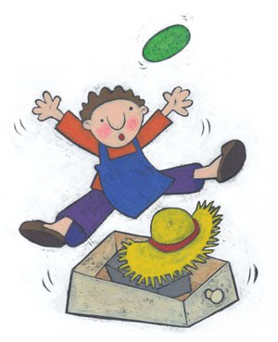
Pepito el verdulero
Pepito the greengrocer
He got into a hat
The hat was of straw
He got into a box
The box was of paperboard
He got into a drawer
The drawer was of pine
He fall into a lime
The lime ripened ripened
Pepito was okay!!.

Slide 15
Juan y María
Este es Juan y esta es María
juntos hacen la comida
cortan cortan zanahoria
y le echan a la olla
cortan cortan cebolla
y las echan en la olla
agua, sal y a remover
pronto la sopa podrán comer
y después qué harán , después recogerán
este es Juan y esta es María
juntos limpian la cocina
friegan por aquí friegan por allá
que limpito va a quedar
frotan por aquí frotan por allá
que limpito todo está
y después que harán
después descansarán
descansa María descansa Juan
Yo me lavo las manitas
Yo me lavo las manitas
con jabón y espumita,
yo me froto cada dedo
y los trato con esmero,
yo me enjuago las manitas
con agüita bien fresquita.

Slide 16
La Mascota
Mi mascota es un pollito, mi mascota es un pollito
y el pollito piu y los pollitos piu y los pollitos piu,
Los pollitos piu, los pollitos piu
Mi mascota es una gallina, mis mascota es un gallina
Y la gallina coc, los pollitos piu, los pollitos piu
los pollitos piu, los pollitos piu, los pollitos piu
Mi mascota es una lechuza buu, mi mascotas es una lechuza
Y lechuza bu, la gallina coc, los pollitos piu,
los pollitos piu, los pollitos piu,los pollitos piu
Mi mascota es un caballo, mi mascota es un caballo
Y el caballo hiii, la lechuza buu, la gallina coc y los pollitos piu, los pollitos piu, los pollitos piu
Mi mascota es un tato, mi mascota es un tato
y el tato , el caballo hiii, lechuza buu,la gallina coc, y el pollito piu, los pollitos piu
Mi mascota es una araña, mi mascota es una araña
y la araña shii, el tato, el caballo hii, la lechuza buu, la gallina coc, los pollitos piu
Mi mascota es un monstruo roar, mi mascota es un monstruo
y el monstruo roar, la araña shiii, el tato, el caballo hii, la
lechuza buu, la gallina coc
y los pollitos piu , piu , piu los pollitos piu, piu, piu, piu.

Slide 17
Cualquier situación, no dude comunicarse con nosotros.
Curso / especialidad | Nombre | Contacto
Kinder A | Lisette Riveros Ivana Leni | tia.lisette.riveros@gmail.com i.leni@colegioarrupe.cl
Kinder B | Karen Saldías Cynthia Moya | karensaldiasabarca@gmail.com Cmoyac20@gmail.com
Kinder C | Verónica Sazo Marcela Inostroza | veronica.sazo@gmail.com marceinostroz@hotmail.com
Educación física | Susana valdés | susanavaldesg@gmail.com
Música | Cristian Durret | Cdurret.vera@gmail.com
Inglés | Paula Avendaño | paula.avendano.fuentes@hotmail.com

Slide 18
Curso / especialidad | Nombre | Contacto
PIE | Rocío Carrasco Solange Andrade Pía Javiera Cerda | rocio.vcu@gmail.com Psp_sol@hotmail.com pia.cerda.pineiro@gmail.com
A. Académico | Karina Bustos | kutra2069@hotmail.com
Psicóloga/ convivencia escolar | Carmen Núñez | carmennunezramos@gmail.com
Psicóloga/ convivencia escolar | Consuelo Ruiz | consuelo.ruiz@gmail.com
Encargada área de familia y PIE | Paz Álvarez | pazb.alvarez@gmail.com

